Slide 1

第二讲 科研选题
科学研究是人类有意识有目的地认识自然、探索未知、获取新知的创造性活动。为了在探索过程中充分发挥人的主观能动性，减少盲目性，保证科学研究的创造性以及获取较大的科研成果，在科学研究过程中，首先要确立科学研究的对象和目标，这就是科学研究的选题问题。
第一节 科研选题的意义
什么是科研选题
科研选题就是从战略上选择科学研究的主攻方向、确定研究课题的过程和方法。

Slide 2
“科学始于问题”。
所谓“问题”，就是一种科学上均疑难或矛 盾，就是人们想要解决而没有解决的难点，是知和不知的对立统一。
科学问题：
一定时代科学家在特定知识背景下提出的，关于科学认识和科学实践中需要解决而又尚未解决的问题。它包括一定的求解目标和应答域，但尚无确定答案。

Slide 3
它体观了人们对事物的已有认识和没有认识之间的矛盾。
如果对一事物一无所知，就形不成问题。如果对要认识的事物都已基本上认识了，那也就无所谓问题了。前者人们暂时无法探索，后者则是人们已经完成了的认识，是基本上没有疑问的知识。因此，作为科学研究的课题必须是一个问题或者矛盾，否则就不能形成和作为一个科研课题。科研课题不仅仅是一个问题，而且还必须是具有科学意义和科学价值的问题。

Slide 4
科研选题的作用
“提出一个问题往往比解决一个问题更重要，
因为解 决一个问题也许仅是一个数学上的或实验上的技能而已。而提出新的问题，却需要有创造性的想象力，而且标志着科学的真正进步。”（爱因斯坦）
第一，科研选题能使研究人员真正明确科研目标和任务。

Slide 5
第二，利研选题能使研究人员有目的、有计划地调整自己的知识结构。
研究人员进行科学研究，必须具有一定的知识结构。知识结构包括两个方面：一是科研人员的知识储备量，二是科研人员所具有知识要素之间的组织方式。
第三，科研选题在一定程度上制约着科研工作的成败。
第四，科研选题在一定程度上决定着科学研究所使用的方法和手段。

Slide 6
第二节 科学问题的发现
一、科学问题的基本发生点
科学问题的基本来源有二：一是实践和理论的矛盾，二是是科学理论内部的矛盾。可更具体概括如下：
（1）自然科学理论中的空白区和“处女地”；
（2）两门或几门科学相接触的边缘区和结合部；
（3）旧理论和新事实之间的矛盾和冲突；
（4）科学理论内部的逻辑矛盾；

Slide 7
（5）处于检验中的科学假说；
（6）相互对立的理论或假说；
（7）科学理论和方法的推广和应用；
（8）一领域中的概念、理论和方法向其它领域的移植、 扩展；
（9）修改和完善过程中的理论和假说；
（10）从研究和探索的失败中得到借鉴和启发。

Slide 8
二、发现科学问题的个人条件
第一，丰富的知识储备。
第二，良好的科学思维品格。独立思考、丰富的想象力和强烈的好奇心。
第三，科学的思维方法。必须辩证地把握世界。运用辩证的科学方法来研究和探索世界。

Slide 9
三、发现科学问题的基本途径
（一）进行实际的调查研究
基本方式有多种，举要如下：
（1）在观察、实验中，“留心意外之事”，捕捉机遇，从新事实与旧理论的关系中，看新事实与旧理论之间是否有矛盾，从而发现科学问题。
（ 2）到社会生产中进行调研。采访有关人员，了解生产技术上所存在的问题和要求，密切注视从生产、实验中提出来的新问题。
（3）经常与他人交换思想，从中得到启发，发现有价值的科学问题。
（4）了解自己学科的历史、现状、存在的问题和发展趋势，以及正在研究或有待研究和解决的科学问题。

Slide 10
（二）查阅文献资料
通过查阅贡献资料，发视新事实与旧理论的矛盾，发现科学内部各种假说之间的对立和差别，发现科学理论体系内部的逻辑困难或“谬论”（佯谬），发现不同学科理论之间的矛盾，从中引伸出有价值的科学问题。
（三）在科学研究过程中引出新的科学问题
在科学研究中，解决一个问题，往往屡遭失败，这样科学家往往从反面提出新的科学问题，导致新的发现。
欧几里得《几何原本》问世以来，有许多数学家想证明其第五公设是一个定理，即第五公设可从其余公设系统中逻辑地导出，但都失败了。这样。高斯、黎曼、罗巴切夫斯基等教学家就从反面提出问题，即过直线外一点至少可作两条直线与原宜线不相交和过直线外一点不能作任何一直线与原直线不相交，这两命题是否可代替第五公设？从而创立了椭圆几何和双曲线几何。

Slide 11
第三节 科研课题的选择
一、科研选题的基本原则
（一）必要性原则。即选题首先要满足社会实践的需要和科学自身发展的需要。
（二）科学性原则。是指科研选题必须具有科学理论根据，即既要符合辩证唯物主义基本原理，又要符合已被实践反复证实的科学定律。
（三）创造性原则。科学研究是一种探索未知的活动，必须具有一定的创造性。这就要求课题本身具有先进性、新颖性、独创性和突破性。

Slide 12
（四）可能性原则。“我们只能在我们时代的条件下进行认识，而且这些条件达到什么程度，我们便认识到什么程度。”（恩格斯）选题时必须考虑课题有可能预期完成的主、客观条件。
主观条件：是指研究人员的知识结构（如基础知识、专业知识、 外语知识）、技术水平、科究能力（如观察能力、实验能力、设计能力、阅读能力、思维能令人个人兴趣等），它反映着科研人员对选择的课题的掌握和驾驭的能力。
客观条件：是指资料、设备、物资、经费、时间、协作条件、导师特长、相关学科的发展程度等。
此外，在选择科研课题时，还应进行经济分析，讲究经费效益，尽可能以较小的代价获得较大的经济效益，实现经济最优化。

Slide 13
二、课题的论证与评价
课题的选择是否正确恰当，都必须对课题及其方案做出论证和评价 ， 然后就最佳课题方察做出决策。
对课题的论证，主要是运用基本原则论证课题的可行性。其论证有4个方面：
第一，目的性论证。论证问题是否能够满足人类的社会需要和科学本身发展的需要。一般地，能满足社会需委和科学发展需要的课题，将会受到社会的重视，否则，就没有生命力。
第二，根据性论证。论证问题的立论依据，看有没有其哲学依据和科学根据。不符合客观规律的课题就会陷入非科学或伪科学的歧途。

Slide 14
第三，创造性论证。论证问题是否有新颖性和突破性。如果课题重复雷同，将会造成人力、物力、财力的浪费。
第四，可行性论证。即要论证问题能否解决，要切合实际地分忻完成课题的主、客观条件是否具备或通过一定努力能否达到。不具备完成条件的课题，坚决不选。

Slide 15
三、科研选题的一般程序
在选择和确定科研课题时，一般采取的总程序如下：
第一步 对国内外的科技情况进行全面的调查研究，尽量多地发现和搜集科学问题；
第二步 初步对所储备的科学问题，利用选题的基本原则进行初步论证，筛选出备选课题；

Slide 16
第三步 对各选课题，进行初步研究，设计出研究方案；
第四步 对各个备选课题，进行综合评价提出参考意见；
第五步 结合实际，综合比较各备选课题的综合评价结果，择优选择科研课题。

Slide 17
谢谢，再见！

Slide 21
第二讲 社会科学研究的选题方法
主讲人：
2012年2月

Slide 22

一、科学始于问题
在科学认识过程中科学理论的形成是探索性活动，它从提出科学问题开始。

Slide 23
科学研究是不断提出问题和解决问题的过程。科学问题中既包含理论背景，也包含事实因素。发现、选择和分析科学问题是展开科学研究的前提，也是衡量科研人员能力和水平的重要标志。

Slide 24
科学问题是一定历史时代的产物。
科学问题的形式各不相同，但有类似的结构，由一定的求解目标、求解范围和途径构成。

Slide 25

“提出一个问题往往比解决一个问题更重要”
——爱因斯坦

Slide 26
“解决一个问题也许仅仅是一个数学上或实验上的技能而已，而提出新的问题，新的可能，从新的角度去看旧的问题，却需要创造性的想象力，而且标志着科学的真正进步。”
——爱因斯坦

Slide 27

“要知道，经常正确提出问题，意味着问题的一大半得到了解决”——海森堡

Slide 28

二、科研选题的重要性
（一）什么是科研选题
广义理解，科研选题包括确定研究方向和选择研究课题两个方面。
前者是探索的主攻方向，后者是这个主攻方向下选定进攻的突破口，明确在此方向下逐步实现全面占领的具体任务和具体目标。

Slide 29
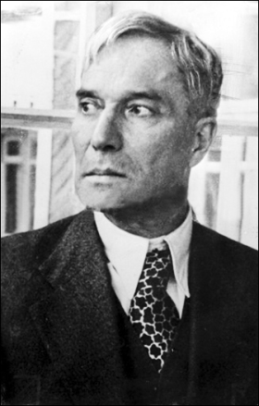
（二）科研选题的重要性
首先，它是科研的真正起点，在整个科研过程中具有战略意义。
“课题的形成和选择，无论是作为外部的经济技术要求，抑或作为科学本身的要求，都是科研工作中最复杂的一个阶段。一般说来，提出课题比解决课题更困难。如果再加上人力和设备都具有一定的局限，则产生的课题更多，是无法一下子全部解决的。所以评价和选择课题，便成了研究战略的起点。”
（J.D.贝尔纳.科学研究的战略[M].北京科学出版社，1980年第28-29页.)
J.D.贝尔纳

Slide 30





（二）科研选题的重要性
其次，科研选题恰当与否还是科研成败、成果大小的决定性环节。
如何看待中国每年发表科研论文数量世界第二？

Slide 31
其三，科研选题也是促进科学人才成长的重要因素。
解决科研选题所需要的知识——智能结构的最佳性是保证科研工作顺利进行的必要条件和重要基础。
通过定向学习和定向积累取得成功。

Slide 32

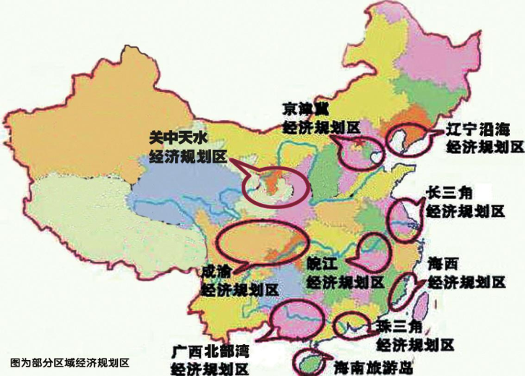
三、科研选题的来源
（一）社会实践和现实生活中提出来的实际问题
如人口老龄化问题
区域协调发展问题

Slide 33
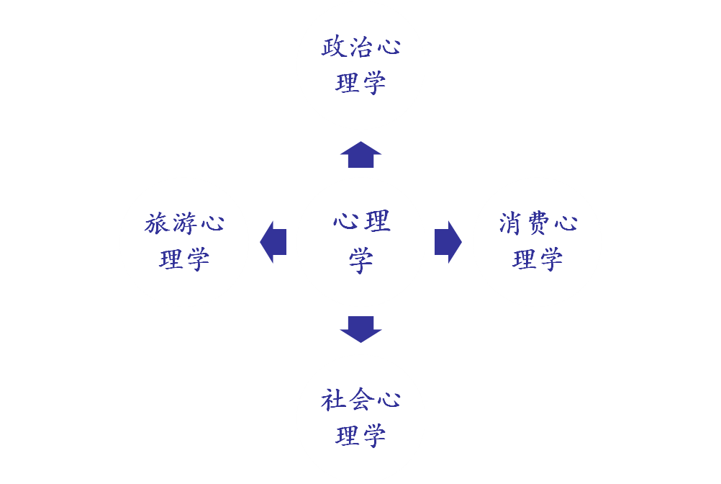
（二）社会科学中的各学科之间的相互交叉和相互渗透的“边缘区”、“结合部”、“交叉点”

Slide 34

（三）从已有理论、观点和结论中提出问题
当代美国科学哲学家劳丹认为科学问题划分为经验问题和概念问题。

Slide 35
经验问题 | 概念问题
未解决的问题，即未被任何理论恰当解决的问题。 | 内部概念问题，由理论内部的逻辑矛盾产生的问题。
已解决的问题，即被同一领域中所有理论都认为解决了的问题。 | 外部概念问题，同一领域中不同理论的矛盾或由于理论与外部的哲学、文化观念等不一致而产生的问题。
反常问题，即未被某一理论解决，但被同一领域中其他理论解决了的问题。

Slide 36

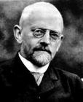
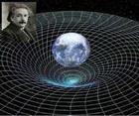
爱因斯坦在几乎无人注意的惯性质量等于引力质量这一事实中发现深刻问题，创立广义相对论。
德国数学家希尔伯特1900年提出23个对20世纪数学发展产生巨大影响的数学问题。
牛顿在其《光学》中提出了31个尚需研究的问题。

Slide 37
（四）从学术争论中提出问题
在文献调查中，注意有争论的问题，了解这种争论的历史、现状及争论的焦点，是发现研究课题的一个重要途径和线索。

Slide 38
（五）国家、省、市，以及有关学术团体所发布的社会科学基金课题指南中提出来的问题
1、全国哲学社会科学规划办公室
http://www.npopss-cn.gov.cn/
2、中共中央编译局网站
http:// www.cctb.net
3、中国共产党新闻网 http://cpc.people.com.cn
4、中文马克思主义文库 https://www.marxists.org/chinese/index.html

Slide 39
（六）学术领导人和导师的意见或科研课题
四、科研选题的步骤
文献调研和科学分析
提出选题初步论证
选择和确定课题

Slide 40
文献调研和科学分析
文献调研应查明有关专著和论文，并尽可能追溯其发展历史，以便继承前人已有的科研成果，在新的起点上选择研究课题。
在选题调研中要保持批判头脑，过分依赖和盲目相信文献资料会使人墨守陈规，而摆脱固有观念的束缚和解决问题本身同样困难。

Slide 41
提出选题初步论证
1、调研后经过分析、筛选，提出研究课题，然后还要对课题进行可行性分析，如建立模型进行初步计算，或设计一些必要的实验。
2、若有几个备选课题，则需要进行分析比较和筛选。

Slide 42
在评议和确定课题时，可以提出“三问”
问专家：在您的研究领域中，最有意义的尚待解决的问题或难题是什么？
问同伴：向他们说明自己正准备研究什么问题？
问自己：我对解决这些问题最可能做出贡献的独特背景知识和经验到底是什么？
整理出以上三问，并将之交集，就能够较好地抓住研究方向和重点。

Slide 43
选题过程是一个不断反馈调整的过程，常常需要反复调研和多次论证。

Slide 44
五、科研选题的基本原则
（一）选题的需要性原则——科学研究的目的
选题首先要满足国家和地区经济、社会、科学发展中迫切需要解决的理论问题和现实问题的需要为原则。这体现科学研究的目的性、科研课题的社会作用和科学价值。

Slide 45
（二）科研选题的创造性原则——科研的性质
在选择课题时，要以课题本身是否具有先进性、新颖性为原则。
“不怀疑不能见真理。”
“怀疑是打开灵感宝库的钥匙。”
“怀疑把我们引向研究，研究使我们认识真理。”
——阿拉伯尔

Slide 46
（三）科研选题的科学性原则——科研的根据
选题的科学性指选题要有科学的事实根据和科学的理论根据。
“事实是科学家的空气。”
科学无禁区，选题有限制，即受科学性原则的限制。

Slide 47
（四）选题的可行性原则——科研的条件
即要根据实际具备的和经过努力可以具备的条件来选择课题。
从主观看，应选择自己所热爱和感兴趣的选题，也是自己的知识结构比较完备，适于自己智力水平、心理素质和思维方式的选题。
从客观条件看，应选择真正成熟的研究课题，充分注意和考察完成课题的客观物质条件、图书资料、经济能力和人力条件等。

Slide 48
六、科研选题的论证和评估
科研选题的论证也就是选题的可行性研究，分系统论证和综合评估。
课题系统论证包括：选题研究目的和意义、国内外有关研究概况和发展趋势、主要研究内容、研究难度及解决的措施、研究成果的形式及效益目标、资料情况、研究方法和步骤、研究人员的素质和水平状况、经费预算等。

Slide 49
所谓综合评估，就是在对几种不同的备选课题方案进行系统论证的基础上，综合各个项目的论证情况，判定各种客体方案的整体状况，进而比较分析，筛选最佳方案，为最后决策提供参考意见。
课题论证和评估的方式：同行专家评审与管理部门决策相结合。

Slide 50
参考文献
1、孙正聿.做学问[J].哲学动态，2009年8期.
2、徐凤臣.科研选题学 [M].沈阳：辽海出版社，1998年.

Slide 51
谢谢，再见！

